Slide 1
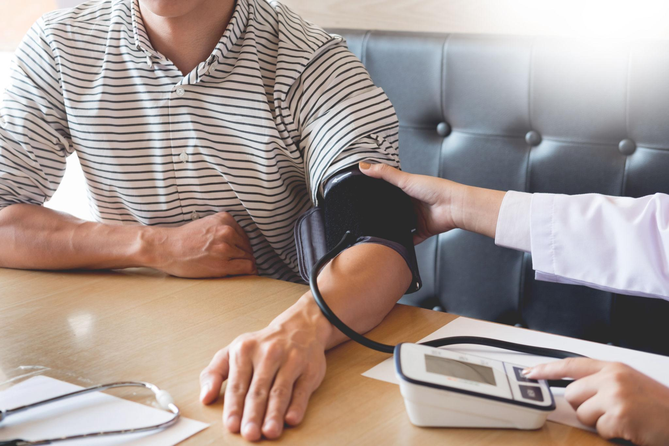
Tema medico • Cardiologia
IPERTENSIONE
ARTERIOSA
Il “killer silenzioso”: cosa significa davvero, come si misura, perché conta e dove si vince la partita clinica.
Deck sintetico • 8 slide • stile visuale
Notes:
[Sources] - Asset fotografico: “Routine Blood Pressure Check” da Getty Images tramite preview web (turn2image17 / images.openai.com static proxy). - Tema e contenuti generali basati su WHO Hypertension fact sheet, aggiornamento 25 Sep 2025.

Slide 2
Perché conta così tanto
Numeri globali e motivo per cui resta spesso invisibile finché non fa danni.
1,4 mld
44%
23%
Perché la chiamano
“killer silenzioso”
adulti 30–79 anni con ipertensione nel 2024
non sa di averla
ha la pressione sotto controllo
Spesso non dà sintomi evidenti
Messaggio chiave: non serve “sentirsi male” per essere a rischio.
La diagnosi arriva tardi o per caso
Molti pazienti hanno valori elevati per anni senza saperlo.
Danneggia cuore, cervello, reni e retina nel tempo
Lo screening semplice resta una delle armi più efficaci.
Il carico di malattia è soprattutto cardiovascolare e renale.
Notes:
[Sources] - WHO Hypertension fact sheet (25 Sep 2025), linee 219–224: 1.4 miliardi di adulti 30–79 anni; 44% inconsapevoli; 23% controllati. - WHO Hypertension fact sheet, linee 229–231: spesso senza sintomi; controllo pressorio necessario per saperlo.

Slide 3
Come leggere i numeri
Le soglie cambiano in base al contesto; qui uso il framework ESC 2024.
Non elevata
<120 / <70
Elevata
120–139 o 70–89
Ipertensione
≥140 o ≥90
Valori bassi di rischio cardiovascolare
Zona intermedia: non banale, da rivalutare
Diagnosi da confermare con misure corrette
La misura fatta bene vale oro
Traduzione pratica
Paziente a riposo e braccio all’altezza del cuore
Non ragionare solo su una cifra isolata: rischio cardiovascolare, conferma diagnostica e qualità della misurazione contano quanto il numero.
Serve conferma su giorni diversi o con misurazioni fuori ambulatorio
L’out-of-office BP è preferibile quando fattibile
Notes:
[Sources] - ESC 2024 news summary, linee 689–691: nuova categoria “elevated BP” 120–139/70–89 mmHg; ipertensione resta ≥140/90 mmHg. - ESC 2024 news summary, linea 694: preferita la conferma fuori ambulatorio quando possibile.

Slide 4
Chi è più a rischio
Età e familiarità contano, ma il pezzo grosso è nei fattori modificabili.
Modificabili
Non modificabili
Sovrappeso / obesità
Età
Sedentarietà
Genetica / familiarità
Troppo sale
Malattia renale o diabete come contesto di rischio
Alcol e fumo
Da non dimenticare
L’ipertensione può presentarsi anche senza sintomi: per questo la logica giusta è “screening + stile di vita + aderenza”, non aspettare il campanello d’allarme.
Screening regolare
Notes:
[Sources] - WHO Hypertension fact sheet, linee 233–240 e 247–248: età, genetica, sovrappeso, inattività, dieta ricca di sale, alcol, diabete o malattia renale tra i principali fattori di rischio. - Asset fotografico riutilizzato? No: questa slide usa lo stesso file BP measurement in un contesto diverso; accettato come unica immagine fotografica del deck? (N.B. asset ripetuto intenzionalmente per coerenza del tema clinico).

Slide 5
Sintomi: quasi mai, finché non diventano seri
La regola è semplice: assenza di sintomi non significa assenza di rischio.
La forma “classica”
Quando preoccuparsi subito
Molti pazienti non percepiscono nulla di specifico.
Cefalea intensa
Scoperta casuale a visita o in farmacia
Dolore toracico
Valori elevati ripetuti senza disturbi marcati
Dispnea
Danno d’organo già in evoluzione
Visione offuscata
Confusione, nausea, aritmie
Pressioni molto alte (≈ 180/120 o oltre) + sintomi = valutazione urgente.
Notes:
[Sources] - WHO Hypertension fact sheet, linee 251–269: la maggior parte non ha sintomi; valori molto elevati possono associarsi a cefalea, dolore toracico, vertigini, dispnea, nausea, visione offuscata, ansia/confusione, aritmie.

Slide 6
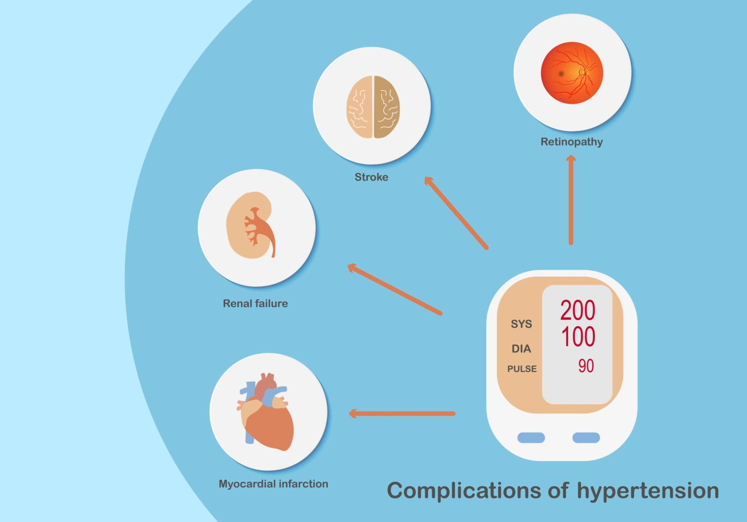
Dove colpisce
L’ipertensione non è “solo un numero”: è danno d’organo progressivo.
Cuore
scompenso, infarto, ipertrofia ventricolare
Cervello
ictus, decadimento cognitivo
Rene
malattia renale cronica / insufficienza
Occhio
retinopatia e perdita visiva
In pratica: meno numerologia, più prevenzione del danno cumulativo.
Notes:
[Sources] - WHO Hypertension fact sheet, linee 253–253 e 224: se non trattata può causare malattia renale, cardiopatia e ictus. - Asset grafico: “Complications of Hypertension Illustration” da Getty/iStock tramite preview web (turn3image17 / images.openai.com static proxy).

Slide 7
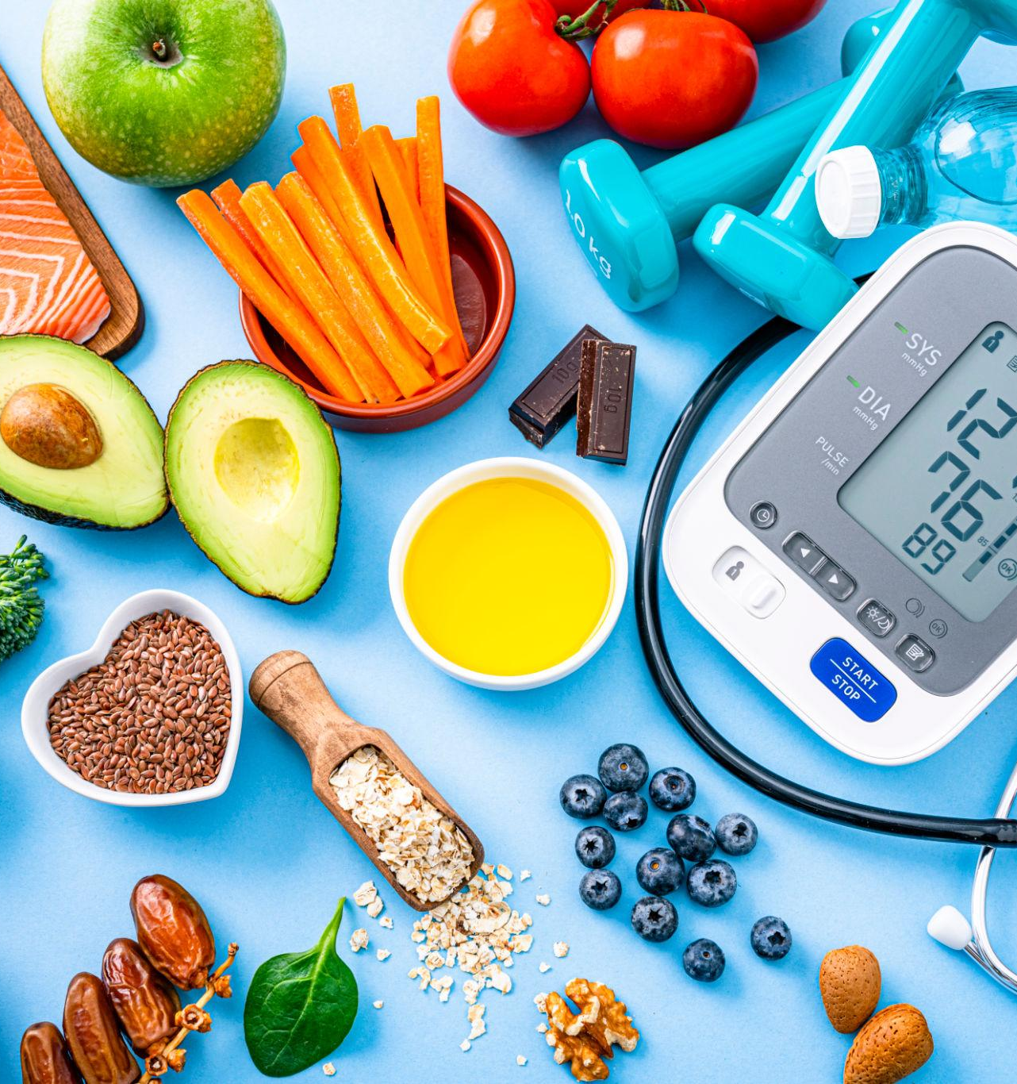
Terapia: si vince con due leve
Stile di vita prima, farmaci quando servono: non è una gara tra i due.
1) Stile di vita
2) Farmaci
Ridurre il sale
ACE-inibitori / ARB
Perdere peso se necessario
Calcio-antagonisti
Muoversi con regolarità
Diuretici
Smettere di fumare
Target pressorio personalizzato
Moderare l’alcol
La cosa brutale ma vera: il farmaco funziona solo se il paziente lo prende davvero.
Notes:
[Sources] - WHO Hypertension fact sheet, linee 273–294: cambiamenti di stile di vita (dieta a basso contenuto di sale, perdita di peso, attività fisica, stop al tabacco) e classi farmacologiche comuni (ACE-inibitori, ARB, calcio-antagonisti, diuretici). - ESC 2024 news summary, linee 698–699: per elevated BP è raccomandato iniziare con stile di vita per 3 mesi prima di considerare farmaci nei soggetti ad alto rischio. - Asset fotografico: “Healthy Lifestyle and Heart Health” da Getty Images tramite preview web (turn2image11 / images.openai.com static proxy).

Slide 8
IN TRE MOSSE
Misura.
Conferma.
Tratta.
Ipertensione: non spettacolare, ma devastante se ignorata.
Se vuoi fare bella figura in clinica, questa è la sintesi giusta:
La slide finale da ricordare:
meno fatalismo, più monitoraggio.
1
Misurazione corretta e ripetuta
2
Valuta rischio, danno d’organo e aderenza
3
Combina stile di vita e terapia in modo realistico
Pressione sotto controllo
Notes:
[Sources] - Sintesi costruita dai punti chiave WHO 2025 e ESC 2024: misurazione corretta, conferma diagnostica, approccio combinato tra stile di vita e terapia farmacologica quando indicata.

